Slide 1
আজকের পাঠে সবাইকে স্বাগত

Slide 2
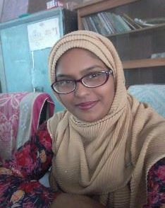
শিক্ষক পরিচিতি
শাহরিণা বিণ সুইটি
সহকারী শিক্ষক
চরমোনাই মাদ্রাসা সরকারি প্রাথমিক বিদ্যালয়
বরিশাল সদর
বরিশাল

Slide 3
পাঠ পরিচিতি
শ্রেনিঃ ২য়
বিষয়ঃবাংলা
পাঠ শিরোনামঃ প্রার্থনা
পাঠ্যাংশঃ মাতা, পিতা…….ভরিয়া দিয়াছ প্রাণ।

Slide 4
চল, সবাই মিলে একটি গজল শুনি
https://www.youtube.com/watch?v=eh7R0gQ_6KU

Slide 5
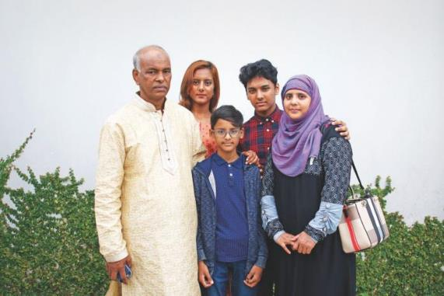
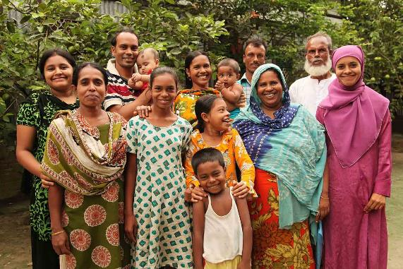
ছবিগুলো দেখো
একটু চিন্তা কর। ছবিগুলোতে কী দেখছো?

Slide 6
আজ আমরা পড়ব
প্রার্থনা
লিখেছেন সুফিয়া কামাল
মাতা, পিতা……ভরিয়া দিয়াছ প্রাণ।

Slide 7
শিখন ফল
শোনা:
২.১.২ কবিতা শুনে বুঝতে পারবে।
বলা:
২.১.২ পাঠ্যবইয়ের কবিতা আবৃত্তি করতে পারবে।
পড়া:
২.২.২ প্রমিত উচ্চারণে কবিতা আবৃত্তি করতে পারবে।
লেখা:
১.৪.১ পাঠে ব্যবহৃত শব্দ দিয়ে বাক্য লিখতে পারবে।

Slide 8
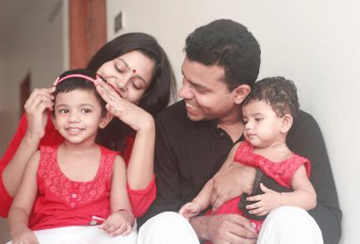
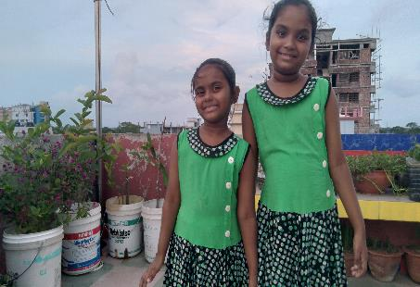
ছবি দেখে কবিতা পড়ি
মাতা, পিতা, ভাই
বোন ও স্বজন

Slide 9
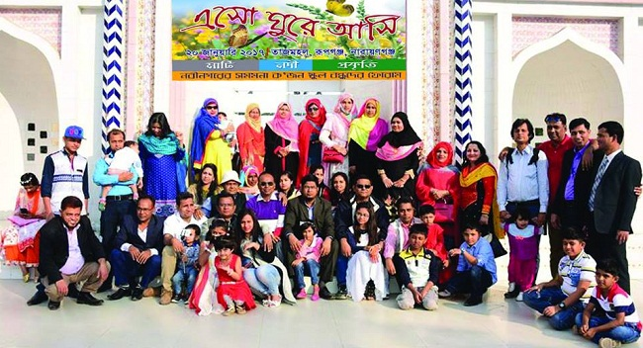
সব মানুষেরা
সবাই আপন

Slide 10
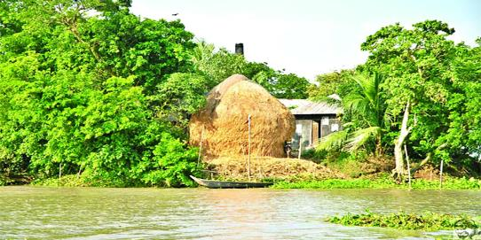
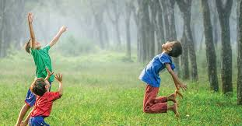
কতো মমতায়
মধুর করিয়া
ভরিয়া দিয়াছ প্রাণ।

Slide 11
তোমাদের বাংলা বইর ৪৮ পৃষ্ঠা খোল। আমি কবিতাটি আবৃত্তি করি, তোমরা শোন।

Slide 12
এবার তোমরা আমার সাথে কবিতাটি আবৃত্তি করো।

Slide 13
শব্দার্থ
স্বজন
আপন লোক
মমতা
মায়া, স্নেহ
মধুর
খুব মিষ্টি

Slide 14
দলগত কাজ
এবার তোমরা ৪টি দলে ভাগ হয়ে বসে কবিতাটি আবৃত্তি কর।

Slide 15
যুক্তবর্ণ
স্বজন
স্ব
স
ব
স্বাধীন
স্বাদ

Slide 16
জোড়ায় কাজ
পরের চরণ বল
ক) সব মানুষেরা
________________
খ) মধুর করিয়া
__________________

Slide 17
তোমাদের বাংলা বইর ৪৮ পৃষ্ঠা খুলে কবিতাংশটুকু পড়।

Slide 18
মূল্যায়ন
চেষ্টা করি
উত্তর মিলিয়ে নাও
১। আমাদের কাছে কারা আপন?
উত্তর : আত্মীয়-স্বজনসহ পৃথিবীর সব মানুষেরা আমাদের আপন।
২। আমাদের প্রাণ কীভাবে ভরে দিয়েছেন ?
উত্তর : সবার জন্য মায়া মমতা দিয়ে আমাদের প্রাণ ভরে দিয়েছেন।
নিচের প্রশ্নগুলোর উত্তর খাতায় লেখ
১। আমাদের কাছে কারা আপন?
২। আমাদের প্রাণ কীভাবে ভরে দিয়েছেন ?

Slide 19
বাড়ির কাজ
বাক্য গঠন কর
আপন -
মমতা -
মধুর -

